Slide 1
“Análisis y Diseño”
“Observatorio Escolar Puebla”

Slide 2
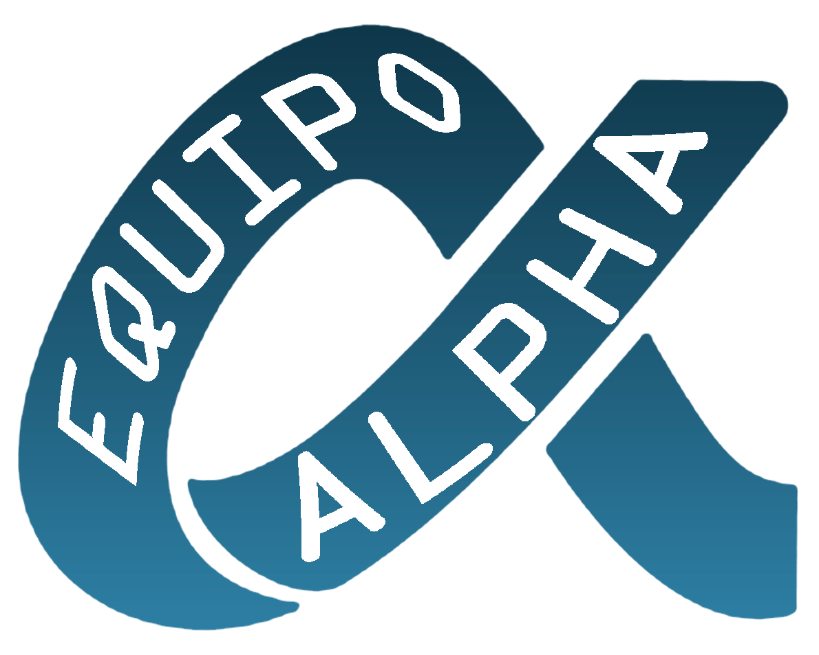
Descripción General del ODS
Nombre del ODS: Educación de Calidad.
Descripción:
El acceso a una educación de calidad enfrenta desafíos significativos a nivel mundial. Antes del 2020 el progreso ya era insuficiente, con la crisis sanitaria generada por el COVID-19 este problema no hizo más que acrecentarse, causando pérdidas de aprendizaje en 4 de cada 5 países.
Se estima que, sin medidas urgentes, para 2030 unos 84 millones de niños y jóvenes no asistirán a la escuela y alrededor de 300 millones carecerán de habilidades básicas en aritmética y alfabetización necesarias para su desarrollo personal y profesional.
Para abordar este problema, es esencial priorizar la financiación educativa, mejorar la infraestructura escolar, aumentar el acceso a tecnologías digitales y asegurar que la educación sea accesible a los grupos más vulnerables.

Slide 3
Selección del Contexto del ODS
Contexto (nacional, estatal, regional): Escuelas de educación básica en la ciudad de Puebla (con escalabilidad a todos los municipios del estado).
Justificación:
En la ciudad de Puebla, aunque existen avances significativos en el acceso a la educación, persisten desigualdades que afectan principalmente a comunidades vulnerables, como zonas rurales y colonias marginadas. Según indicadores locales, los estudiantes de estas áreas enfrentan limitaciones relacionadas con el abandono escolar, la falta de infraestructura adecuada y un acceso desigual a tecnologías necesarias para el aprendizaje en la era digital, realizar el proyecto bajo este contexto busca contribuir a reducir estas desigualdades identificando las zonas y problemas específicos para combatirlos de manera directa.

Slide 4
Propósito del Proyecto (aplicación Web)
Rezago Educativo
Este proyecto propone 3 ejes para poder medir la calidad de la educación:
Infraestructura Escolar: Si las instalaciones cuentas con lo necesario para cubrir las necesidades de alumnos y maestros.
Barreras de Acceso: Que tanta dificultad tiene los alumnos para poder desplazarse a la escuela, su situación económica, la seguridad, etc.
Rezago Educativo: Saber si los alumnos tienen los conocimientos y habilidades propios de su nivel.
Se propone entonces crear una aplicación web para recolectar información de diversas escuelas, posteriormente medir la calidad de educación.
Educación de Calidad
Infraestructura Escolar
Barreras de Acceso
La aplicación propuesta tiene los siguientes objetivos:
Brindar a los encuestadores una herramienta sencilla de amplia disponibilidad para realizar su trabajo de campo.
Poder visualizar de manera rápida los focos rojos en la educación de los alumnos según su posición geográfica y nivel educativo.

Slide 5
Fuentes o Referencias
4. educación de calidad | agenda 2030 en américa latina y el caribe. (s.f.). Inicio | Agenda 2030 en América Latina y el Caribe. https://agenda2030lac.org/es/ods/4-educacion-de-calidad
Educación. Puebla. (s.f.). Bienvenidos a Cuéntame de México. https://cuentame.inegi.org.mx/monografias/informacion/pue/poblacion/educacion.aspx
Evaluación del Programa Escuelas de Calidad en el estado de Puebla: Resultados sobre logro educativo. (s.f.). SciELO - Scientific Electronic Library Online. https://www.scielo.org.mx/scielo.php?script=sci_arttext&amp;pid=S1405-66662008000300010
Ods 4. educación de calidad. (s.f.). gob.mx. https://www.gob.mx/imjuve/articulos/ods-4-educacion-de-calidad?idiom=es
Sistema de gestión de la calidad. (2019). https://sep.puebla.gob.mx. https://sep.puebla.gob.mx/index.php/comunicados/content/sistema-de-gestion-de-la-calidad

Slide 6
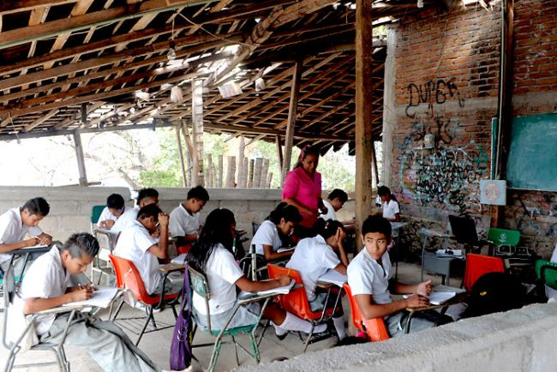
Imagen representativa

Slide 7
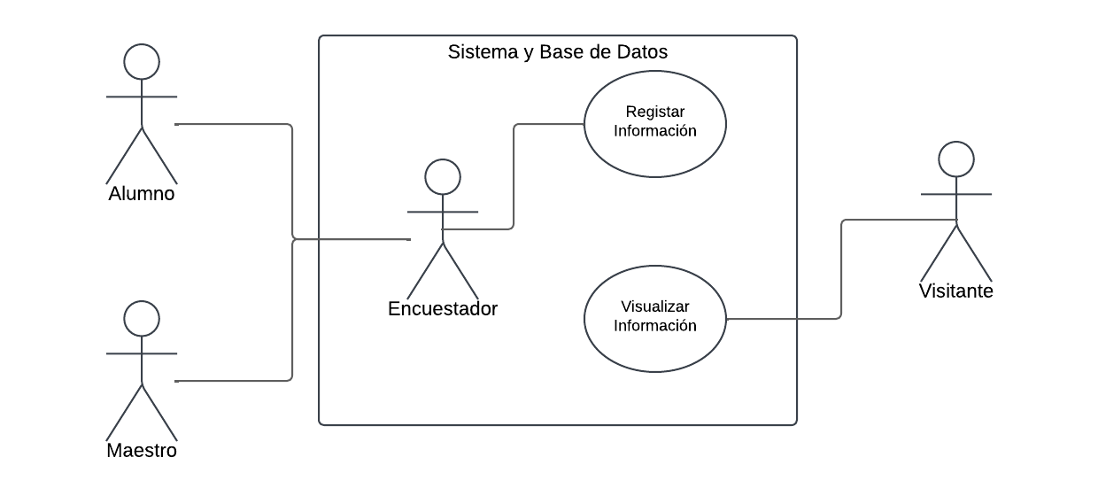
Requerimientos
Diagrama UML de Casos de Uso:

Slide 8

Análisis
Diagrama UML de Componentes:

Slide 9
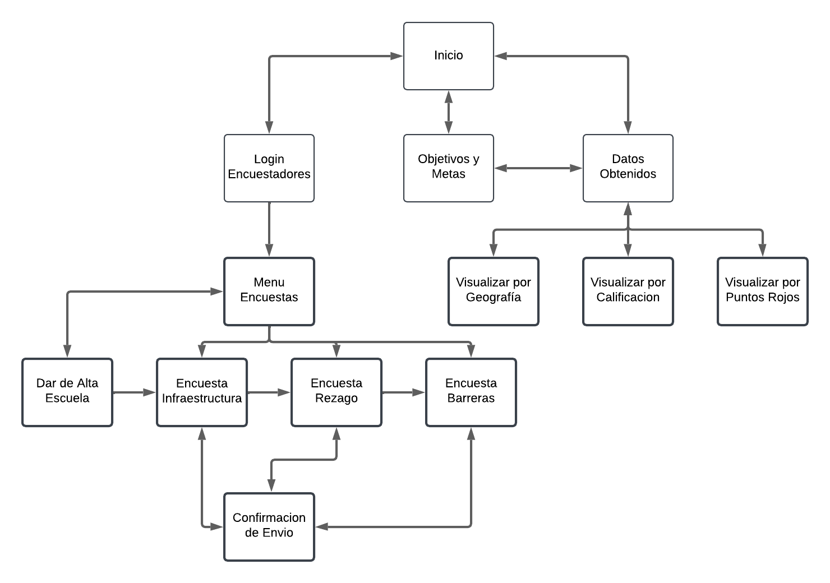
Diseño
Diagrama de alambre de la aplicación Web:

Slide 10
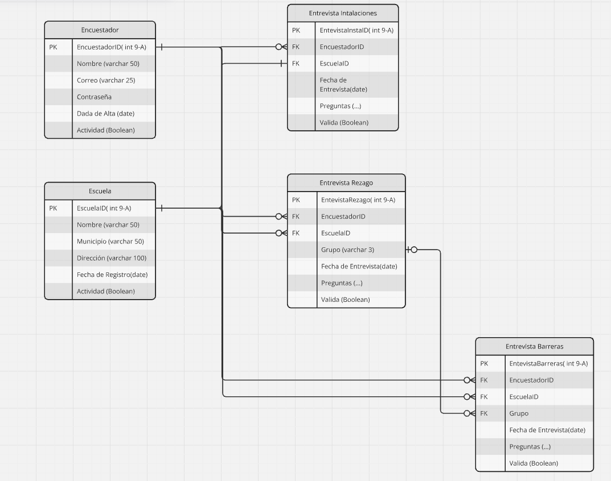
Diseño
Diagrama Entidad Relación de la Base de Datos (Simplificado):

Slide 11
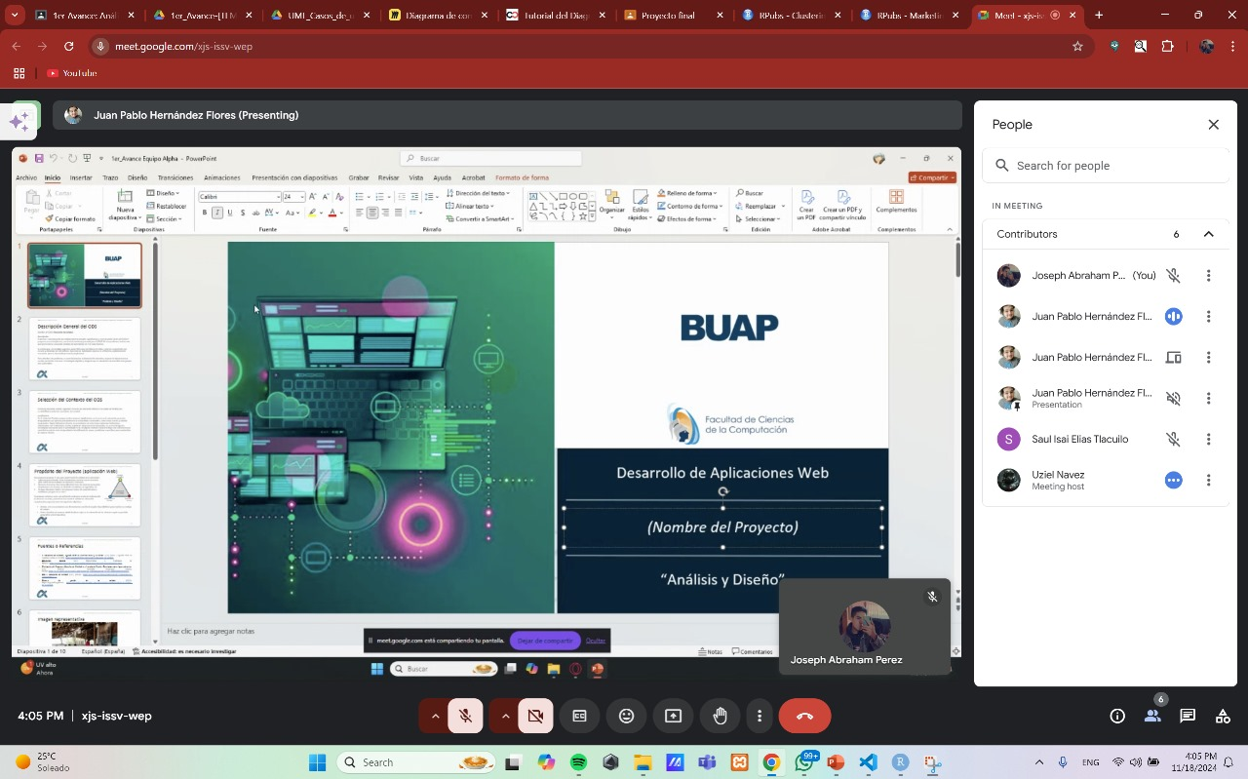
Reunión del equipo (evidencia)

